Slide 1
CHÀO MỪNG CÁC THẦY CÔ GIÁO ĐẾN DỰ GIỜ LỚP 4A5
Môn: Tập đọc
Giáo viên: Vũ Thị Thu Trang

Slide 2
KHỞI ĐỘNG

Slide 3
1. Đọc bài: “Dù sao trái đất vẫn quay”
2. Bài tập đọc muốn nói lên điều gì?

Slide 4
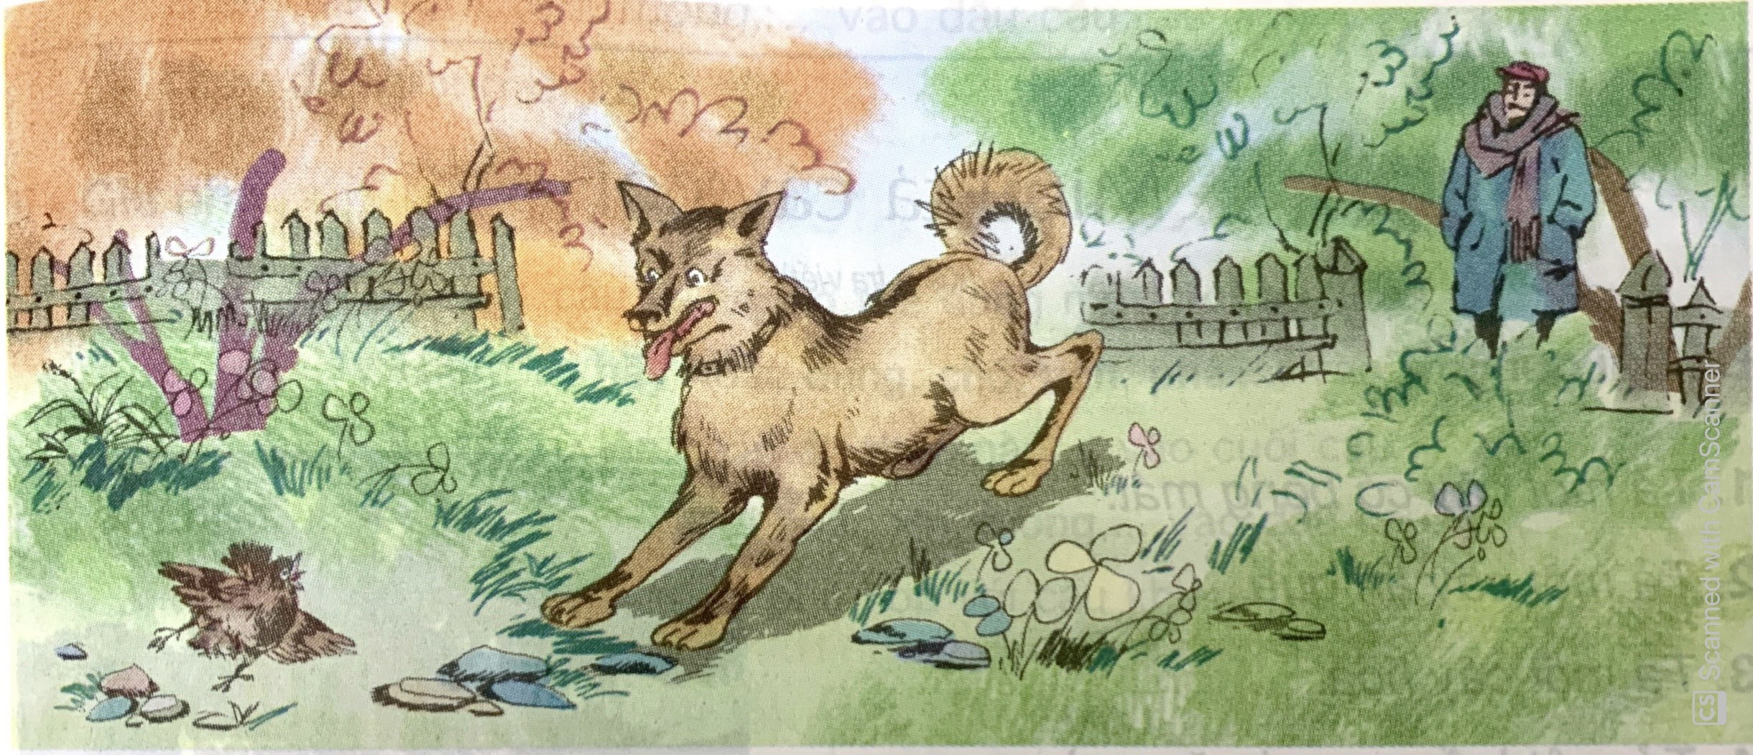
Quan sát bức tranh, em thấy bức tranh vẽ cảnh gì?

Slide 5
TẬP ĐỌC
CON SẺ

Slide 6
YÊU CẦU CẦN ĐẠT
- Đọc trôi chảy toàn bài, giọng đọc kể chuyện linh hoạt, phù hợp với nội dung truyện.
- Hiểu nghĩa các từ khó và nội dung bài học.

Slide 7
CON SẺ
Tôi đi dọc lối vào vườn. Con chó chạy trước tôi. Chợt nó dừng chân và bắt đầu bò, tuồng như đánh hơi thấy vật gì. Tôi nhìn dọc lối đi và thấy một con sẻ non mép vàng óng, trên đầu có một nhúm lông tơ. Nó rơi từ trên tổ xuống.
Con chó chậm rãi lại gần. Bỗng từ trên cây cao gần đó, một con sẻ già có bộ ức đen nhánh lao xuống như hòn đá rơi trước mõm con chó. Lông sẻ già dựng ngược, miệng rít lên tuyệt vọng và thảm thiết. Nó nhảy hai ba bước về phía cái mõm há rộng đầy răng của con chó.
Sẻ già lao đến cứu con, lấy thân mình phủ kín sẻ con. Giọng nó yếu ớt nhưng hung dữ và khản đặc. Trước mắt nó, con chó như một con quỷ khổng lồ. Nó sẽ hi sinh. Nhưng một sức mạnh vô hình vẫn cuốn nó xuống đất.
Con chó của tôi dừng lại và lùi… Dường như nó hiểu rằng trước mặt nó có một sức mạnh. Tôi vội lên tiếng gọi con chó đang bối rối ấy tránh ra xa, lòng đầy thán phục.
Vâng, lòng tôi đầy thán phục, xin bạn đừng cười. Tôi kính cẩn nghiêng mình trước con chim sẻ bé bỏng dũng cảm kia, trước tình yêu của nó.
Theo TUỐC-GHÊ-NHÉP
Bài tập đọc được chia thành mấy đoạn?

Slide 8
LUYỆN ĐỌC

Slide 9
CON SẺ
Tôi đi dọc lối vào vườn. Con chó chạy trước tôi. Chợt nó dừng chân và bắt đầu bò, tuồng như đánh hơi thấy vật gì. Tôi nhìn dọc lối đi và thấy một con sẻ non mép vàng óng, trên đầu có một nhúm lông tơ. Nó rơi từ trên tổ xuống.
Con chó chậm rãi lại gần. Bỗng từ trên cây cao gần đó, một con sẻ già có bộ ức đen nhánh lao xuống như hòn đá rơi trước mõm con chó. Lông sẻ già dựng ngược, miệng rít lên tuyệt vọng và thảm thiết. Nó nhảy hai ba bước về phía cái mõm há rộng đầy răng của con chó.
Sẻ già lao đến cứu con, lấy thân mình phủ kín sẻ con. Giọng nó yếu ớt nhưng hung dữ và khản đặc. Trước mắt nó, con chó như một con quỷ khổng lồ. Nó sẽ hi sinh. Nhưng một sức mạnh vô hình vẫn cuốn nó xuống đất.
Con chó của tôi dừng lại và lùi… Dường như nó hiểu rằng trước mặt nó có một sức mạnh. Tôi vội lên tiếng gọi con chó đang bối rối ấy tránh ra xa, lòng đầy thán phục.
Vâng, lòng tôi đầy thán phục, xin bạn đừng cười. Tôi kính cẩn nghiêng mình trước con chim sẻ bé bỏng dũng cảm kia, trước tình yêu của nó.
Theo TUỐC-GHÊ-NHÉP

Slide 10
Luyện đọc câu dài:
Bỗng từ trên cây cao gần đó, một con sẻ già có bộ ức đen nhánh lao xuống như hòn đá rơi trước mõm con chó.

Slide 11
CON SẺ
Tôi đi dọc lối vào vườn. Con chó chạy trước tôi. Chợt nó dừng chân và bắt đầu bò, tuồng như đánh hơi thấy vật gì. Tôi nhìn dọc lối đi và thấy một con sẻ non mép vàng óng, trên đầu có một nhúm lông tơ. Nó rơi từ trên tổ xuống.
Con chó chậm rãi lại gần. Bỗng từ trên cây cao gần đó, một con sẻ già có bộ ức đen nhánh lao xuống như hòn đá rơi trước mõm con chó. Lông sẻ già dựng ngược, miệng rít lên tuyệt vọng và thảm thiết. Nó nhảy hai ba bước về phía cái mõm há rộng đầy răng của con chó.
Sẻ già lao đến cứu con, lấy thân mình phủ kín sẻ con. Giọng nó yếu ớt nhưng hung dữ và khản đặc. Trước mắt nó, con chó như một con quỷ khổng lồ. Nó sẽ hi sinh. Nhưng một sức mạnh vô hình vẫn cuốn nó xuống đất.
Con chó của tôi dừng lại và lùi… Dường như nó hiểu rằng trước mặt nó có một sức mạnh. Tôi vội lên tiếng gọi con chó đang bối rối ấy tránh ra xa, lòng đầy thán phục.
Vâng, lòng tôi đầy thán phục, xin bạn đừng cười. Tôi kính cẩn nghiêng mình trước con chim sẻ bé bỏng dũng cảm kia, trước tình yêu của nó.
Theo TUỐC-GHÊ-NHÉP
Bối rối: lúng túng, mất bình tĩnh, không biết xử trí thế nào.
Bạn hiểu thế nào là tuồng như?
Tuồng như: có vẻ như là, dường như
Bối rối là một trạng thái thế nào?

Slide 12
LUYỆN ĐỌC NHÓM

Slide 13
CON SẺ
Tôi đi dọc lối vào vườn. Con chó chạy trước tôi. Chợt nó dừng chân và bắt đầu bò, tuồng như đánh hơi thấy vật gì. Tôi nhìn dọc lối đi và thấy một con sẻ non mép vàng óng, trên đầu có một nhúm lông tơ. Nó rơi từ trên tổ xuống.
Con chó chậm rãi lại gần. Bỗng từ trên cây cao gần đó, một con sẻ già có bộ ức đen nhánh lao xuống như hòn đá rơi trước mõm con chó. Lông sẻ già dựng ngược, miệng rít lên tuyệt vọng và thảm thiết. Nó nhảy hai ba bước về phía cái mõm há rộng đầy răng của con chó.
Sẻ già lao đến cứu con, lấy thân mình phủ kín sẻ con. Giọng nó yếu ớt nhưng hung dữ và khản đặc. Trước mắt nó, con chó như một con quỷ khổng lồ. Nó sẽ hi sinh. Nhưng một sức mạnh vô hình vẫn cuốn nó xuống đất.
Con chó của tôi dừng lại và lùi… Dường như nó hiểu rằng trước mặt nó có một sức mạnh. Tôi vội lên tiếng gọi con chó đang bối rối ấy tránh ra xa, lòng đầy thán phục.
Vâng, lòng tôi đầy thán phục, xin bạn đừng cười. Tôi kính cẩn nghiêng mình trước con chim sẻ bé bỏng dũng cảm kia, trước tình yêu của nó.
Theo TUỐC-GHÊ-NHÉP

Slide 14
TÌM HIỂU BÀI

Slide 15
THẢO LUẬN NHÓM

Slide 16
TÌM HIỂU BÀI
Câu 1: Trên đường đi, con chó thấy gì? Theo em, nó định làm gì?
Trên đường đi, con chó thấy một con sẻ non rơi từ trên tổ xuống.
Nó định đến ăn thịt sẻ con.
Hình ảnh nào cho em thấy đó là con sẻ non?
Hình ảnh “Con sẻ non mép vàng óng, trên đầu có một nhúm lông tơ”

Slide 17
TÌM HIỂU BÀI
Câu 2: Việc gì đột ngột xảy ra khiến con chó dừng lại?
Bỗng từ trên cây cao gần đó, một con sẻ già có bộ ức đen nhánh lao xuống
như hòn đá rơi trước mõm con chó.

Slide 18
TÌM HIỂU BÀI
Câu 3: Hành động dũng cảm của sẻ mẹ được tác giả miêu tả như thế nào?
- Sẻ già lao xuống trước mõm con chó.
- Lông dựng ngược, miệng rít lên tuyệt vọng và thảm thiết. Giọng hung dữ và khản đặc
- Sẻ mẹ nhảy về phía cái mõm há rộng đầy răng của con chó, lấy thân mình phủ
kín sẻ con.
Từ tuyệt vọng được dùng trong trường hợp nào?
Khi cảm thấy mất hết hi vọng về một điều gì đó.
Âm thanh cao và chói tai là nghĩa của từ nào?
Từ “rít lên”
Notes:
Nghĩa khản đặc

Slide 19
Sẻ mẹ rất dũng cảm, dám xả thân cứu con và yêu thương con.
Qua những hành động của chú sẻ, em có nhận xét gì về sẻ mẹ?

Slide 20
TÌM HIỂU BÀI
Nội dung chính của đoạn 1, 2, 3?
Đoạn 1, 2, 3: Kể lại cuộc đối đầu giữa sẻ mẹ bé nhỏ và con chó khổng lồ.

Slide 21
TÌM HIỂU BÀI
Trước hành động của con sẻ nhỏ, con chó có hành động gì?
Con chó dừng lại và lùi…
Khi chứng kiến cuộc đối đầu giữa 2 con vật, tác giả đã có thái độ như thế nào?
Tác giả thán phục và kính cẩn nghiêng mình trước con chim sẻ bé nhỏ.
Tại sao tác giả bày tỏ lòng kính phục đối với con sẻ nhỏ?
Vì con sẻ nhỏ bé đã dũng cảm đối đầu với con chó hung dữ để cứu con mình.
Em hiểu thế nào là kính cẩn?
Kính cẩn: tỏ rõ sự kính trọng bằng điệu bộ, cử chỉ, nét mặt rất nghiêm trang.

Slide 22
TÌM HIỂU BÀI
Nội dung chính của đoạn 4, 5?
Đoạn 4, 5: Nói lên sự ngưỡng mộ của tác giả trước hành động dũng cảm bảo
vệ con của sẻ mẹ.

Slide 23
Nội dung chính của bài?
Ca ngợi hành động dũng cảm, xả thân cứu con của sẻ già.

Slide 24
Hình ảnh của sẻ mẹ khiến em nghĩ tới ai?

Slide 25
Luyện đọc diễn cảm

Slide 26
Khi đọc bài, cần đọc với giọng đọc thế nào?
Toàn bài đọc với giọng kể chuyện nhẹ nhàng, chậm rãi.
Đoạn 1, 2 câu đầu đoạn 2: Giọng đọc khoan thai để dẫn dắt vào câu chuyện.
Đoạn 2, 3: Giọng đọc hồi hộp, căng thẳng để thể hiện sự đối đầu giữa sẻ già và chú
chó hung dữ.
Đoạn 4,5: Giọng đọc chậm rãi, nhẹ nhàng, tình cảm thể hiện sự thán phục của tác giả.

Slide 27
CON SẺ
Con chó chậm rãi lại gần. Bỗng từ trên cây cao gần đó, một con sẻ già có bộ ức đen nhánh lao xuống như hòn đá rơi trước mõm con chó. Lông sẻ già dựng ngược, miệng rít lên tuyệt vọng và thảm thiết. Nó nhảy hai ba bước về phía cái mõm há rộng đầy răng của con chó.
Sẻ già lao đến cứu con, lấy thân mình phủ kín sẻ con. Giọng nó yếu ớt nhưng hung dữ và khản đặc. Trước mắt nó, con chó như một con quỷ khổng lồ. Nó sẽ hi sinh. Nhưng một sức mạnh vô hình vẫn cuốn nó xuống đất.
Theo TUỐC-GHÊ-NHÉP

Slide 28
Vận dụng

Slide 29
Qua câu chuyện, em rút ra bài học gì cho bản thân mình?

Slide 30
Định hướng học tập
- Luyện đọc lại bài: Con sẻ.
- Ghi nhớ nội dung bài tập đọc.
- Ôn tập lại các bài tập đọc đã học.

